Slide 3
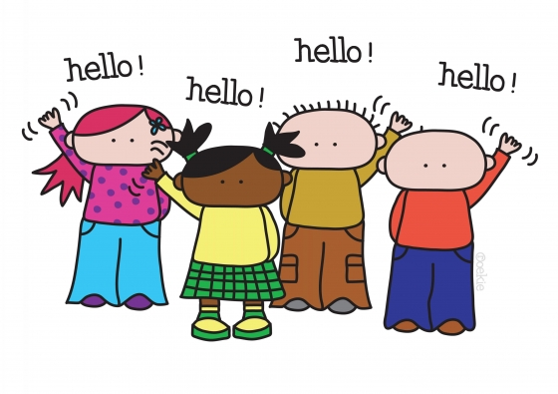
الترحيب
الترحيب:

Slide 4
رح خبركن عن أحلى قصة
أعظم قصة لكل الناس
كيف الله اجا تيخلصنا
وهيدا الخطة من الأساس *2

Slide 5
يلي خالق هيدا الكون
ضحّى الخطة من الأساس
أجمل شي بهالخبريّة
مات ليعطيك حياة أبدية

Slide 6
نحنا جينا تنخبركن
عن أحل قصة بكل الكون
عندك رفيق اسمو يسوع ،
هو حدك وين ما تكون …

Slide 7
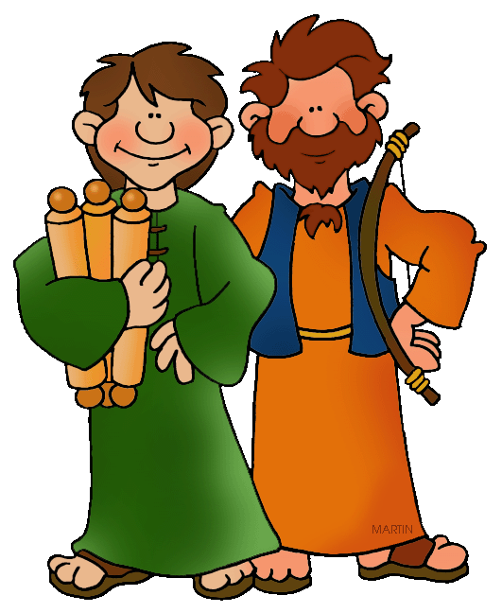
يعقوب وعيسو

Slide 8
المهرج

Slide 9
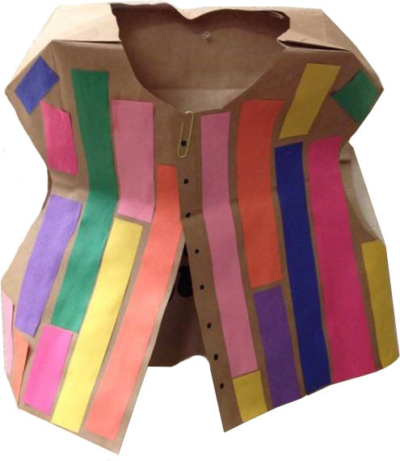
أشغال يدوية:
قميص يوسف

Slide 10
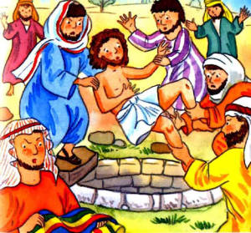
فيديو يوسف

Slide 11
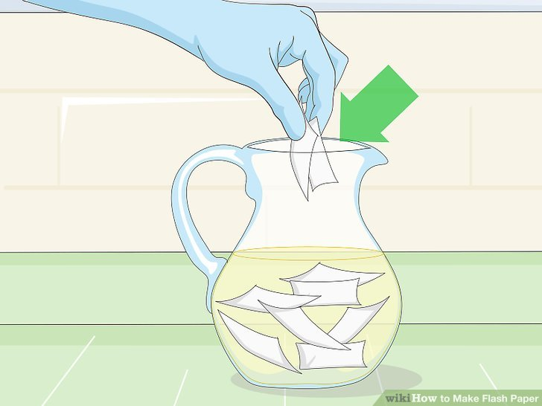
الاتكال على الله

Slide 12
آية الحفظ

Slide 13
تَمَسَّكَتْ خُطُوَاتِي بِآثارِكَ فَمَا زَلَّتْ قَدَمَايَ.
مزمور ٥:١٧

Slide 14
أتبع كلمة الله

Slide 15
ألعاب :
المحطة الأولى

Slide 16
المحطة الثانية

Slide 17
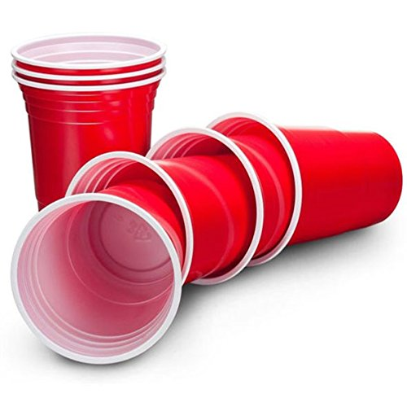
المحطة الثالثة

Slide 18
لعبة الألغام

